Slide 1
Pelaksanaan Kursus Kokurikulum Berkredit
Prof. Madya Dr. Nur Izura Binti Udzir Pengarah Pusat Kokurikulum dan Pembangunan Pelajar

Slide 2
Kandungan
Pengenalan Kursus Kokurikulum Berkredit (KKB)
Penerapan Kemahiran Insaniah
Pembelajaran Berasaskan Hasil (Outcome-Based Learning, OBE)
Pembelajaran Berpusatkan Pelajar (Student-Centered Learning, SCL)
Peranan dan Tanggungjawab Fasilitator
Pengendalian Kelas dalam Bahasa Inggeris
Harapan

Slide 3
PKPP
Visi
Menjadi sebuah pusat pembangunan sahsiah pelajar yang berketerampilan dan holistik
Misi
Membangun dan memperkukuh sahsiah pelajar melalui aktiviti kokurikulum dan penerapan kemahiran insaniah

Slide 4
Matlamat PKPP
Memperkukuh dan memperkasakan sistem pengurusan Kursus Kokurikulum Berkredit melalui perancangan, pengurusan dan penilaian yang sistematik.
Memberi pengiktirafan kepada pelajar yang bergerak cergas dan aktif dalam pelbagai aktiviti kokurikulum.
Melahirkan graduan yang berkualiti, berdaya saing dan berupaya untuk terus maju melalui pembelajaran.

Slide 5
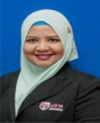
Organisasi PKPP
PROF. MADYA DR. NUR IZURA UDZIR
PENGARAH
TIMBALAN PENGARAH
ENCIK AZMI MOHD NOORDIN
KETUA PENOLONG PENDAFTAR
PN. ROSIHA ABDUL RAZAK
PENOLONG PENDAFTAR KANAN
SEKSYEN PEMBANGUNAN PELAJAR
SEKSYEN KOKURIKULUM
BERKREDIT
SEKSYEN PEMASARAN DAN PENJANAAN DANA
SEKSYEN
PENTADBIRAN
Melaksanakan program Pembangunan Pelajar
Melaksanakan Kursus Kokurikulum Berkredit
Melaksanakan program penajaan PKPP
Melaksanakan tadbir urus PKPP

Slide 6
KURSUS KOKURIKULUM BERKREDIT (KKB)

Slide 7
Lapan Teras KKB
Kesukarelawanan
Khidmat Komuniti
Sukan
Kebudayaan
Inovasi & Reka Cipta
Kepimpinan
Pengucapan Awam
Keusahawanan

Slide 8
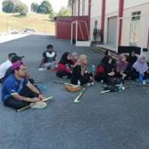
Teras Sukan
Bola Sepak
Badminton
Bola Baling
Futsal
Golf
Hoki
Asas Berkuda dan Sukan Ekuestrian
Memanah
Sepak Takraw
Sofbol
Tenis
Renang Asas
Bola Jaring
Ping Pong
Bola Keranjang
Skuasy
Ragbi
Memancing
Boling
Bola Tampar
Asas Kembara
Berbasikal
Asas Selam Skuba
Boling Padang

Slide 9
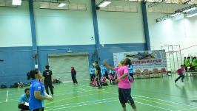
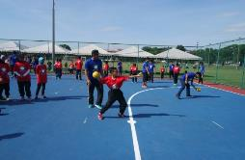
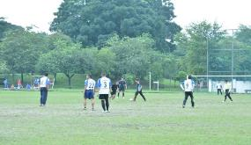
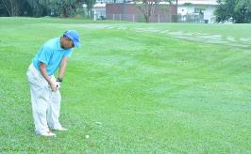
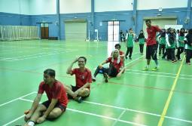
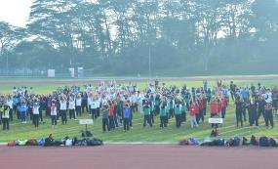
Teras Sukan

Slide 10
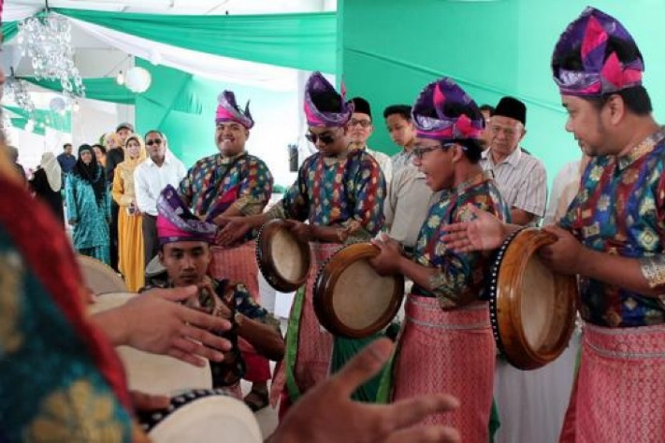
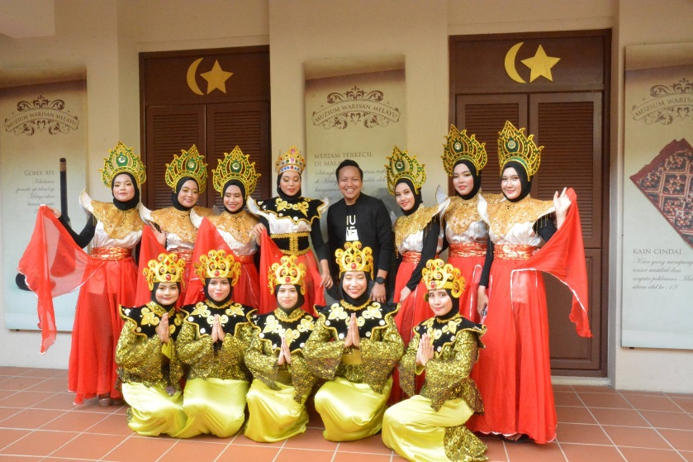
Teras Kebudayaan
Seni Tari Melayu
Muzik Kompang
Teater dan Drama Pentas
Vokal Asas
Seni Tari Klasik India
Cak Lempong
Pengurusan Pentas
Persembahan Lisan Tradisional
Tarian Baris
Teater Tradisi Bangsawan
Gordang Sembilan

Slide 11
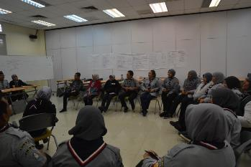
Teras Kesukarelawan
Pengenalan Pandu Puteri
Pengakap Kelanasiswa
Bulan Sabit Merah Malaysia
Pembangunan Kesukarelawanan

Slide 12
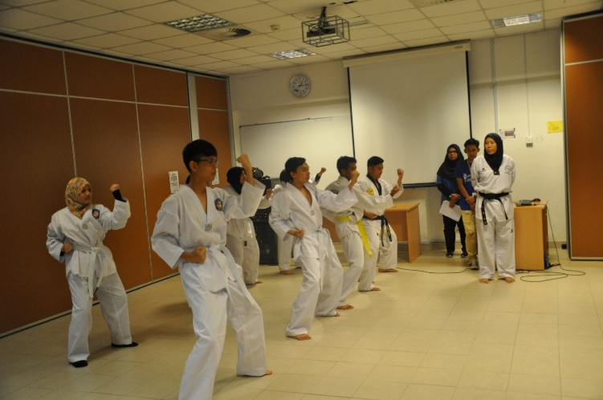
Teras Kepimpinan
Pengenalan Silat Gayong Malaysia
Pengenalan Silat Cekak Malaysia
Pengenalan Silat Sendeng
Pengenalan Silat Lincah Malaysia
Pengenalan Taekwondo
Pengenalan Silambam
Pengenalan Aikido
Protokol dan Etiket Sosial
Pengurusan Majlis
Pengurusan Masjid

Slide 13
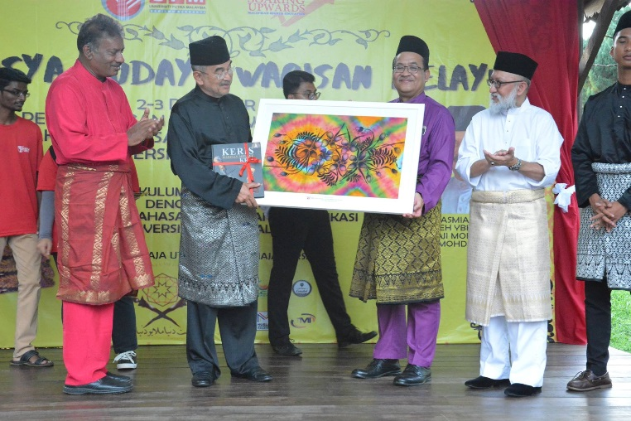
Teras Keusahawanan
Pengurusan Taman
Kraftangan
Batik Canting
Usahawan Siswa

Slide 14
Teras Khidmat Komuniti
Bakti Siswa
Teras Inovasi dan Reka Cipta
Inovasi dan Reka Cipta
Teras Pengucapan Awam
Seni Penghujahan

Slide 15
Aspects of Soft Skills
Two major aspects:
Personal development - critical thinking and problem solving, life long learning, information management and moral and professional ethics.
Team skill – communication, team work and leadership.

Slide 16
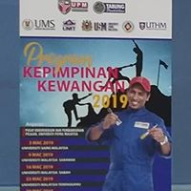
7 Elemen Kemahiran Insaniah
Pemikiran Kritis dan Penyelesaian Masalah
Kemahiran Berkomunikasi
Kemahiran Kerja Berpasukan
Etika Moral dan Nilai Profesional
Pembelajaran Sepanjang Hayat
Kemahiran Keusahawanan
Kemahiran Kepimpinan

Slide 17
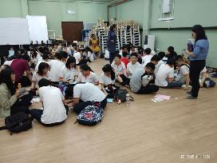
Kemahiran Tambahan
Kemahiran tambahan dalam pembangunan pelajar:
Menguasai 3 bahasa
Inovatif dan kreatif
Kesukarelawanan
Kemahiran teknikal

Slide 18
Perlaksanaan KKB
KKB KURSUS WAJIB UNIVERSITI (YW)
- Pelajar perlu ambil 2 kredit sebagai syarat bergraduat
- 1 Semester 1 kredit
PELAKSANAAN KELAS
- Pada hari Sabtu
- 3 jam selama 14 minggu
KURSUS MELEBIHI 1 KREDIT
- Tidak perlu mengambil kursus lain
- Contoh: Pengakap (4 kredit), BBSM (2 kredit) & Pembangunan Kesukarelawanan (2 kredit)

Slide 19
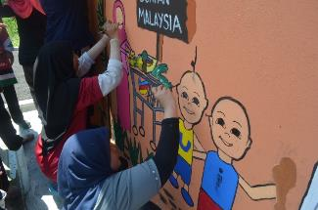
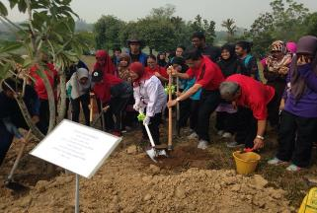
Program Komuniti
Setiap kelas wajib melaksanakan program bersama komuniti

Slide 20
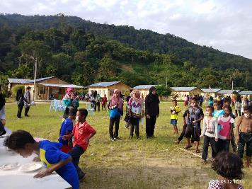
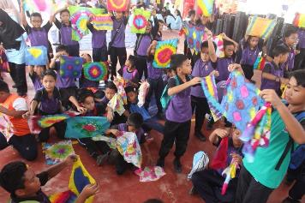
Program Komuniti

Slide 21
Pembelajaran Berasaskan Hasil (Outcome-Based Learning, OBE)

Slide 23
PO10 NS Kemahiran numerasi

Slide 24
Pembelajaran Berpusatkan Pelajar (Student-Centered Learning, SCL)

Slide 25
"Tell me, and I will forget.
Show me, and I may remember.
Involve me, and I will understand."
(Confucius 450 BC)

Slide 26
SCL
Active learning, rather than passive learning;
Deep learning and understanding;
Increased responsibility and accountability (student);
Increased sense of autonomy (learner);
Interdependence between facilitator and learner;
Mutual respect within the learner-facilitator relationship

Slide 27
SCL
Ongoing Reflexive Process
to continuously improve the learning experience of students
Does NOT have a One-Size-Fits-All Solution.
Students have:
Different Learning Styles
Different Interests
Different Experiences and Background Knowledge
can be used to motivate students

Slide 28
SCL
Enabling NOT Telling…
to give the student greater responsibility
enabling the student to think, process, analyse, synthesise, criticise, apply, solve problems, etc.
Cooperation between students and facilitator.

Slide 29
SCL strategies facilitators could use
See Handout – Glossary

Slide 30
Aspects of Soft Skills
Two major aspects:
Personal development - critical thinking and problem solving, life long learning, information management and moral and professional ethics.
Team skill – communication, team work and leadership.

Slide 31
T-L Activities for Soft Skill – Embedded Model
Questioning
Class discussion
Brainstorming
Team work
Presentation
Role play and simulation
Assignment/project
Field work
Field visit

Slide 32
Effective Strategies in Achieving Soft Skills
Learning from others: explanation based instruction or by observing others (lecturers, demonstrations, video, group discussions, on-line presentations, workshops, seminars)
Learning by discovery: guided inquiry instruction (research/project, library works, paper critiquing)
Learning by doing: activities for application and extension (community immersion, paper presentation, project, event organizing, concept writing, publications)

Slide 33
Group Activity
Plan to implement a SCL approach (consisting of different SCL strategies) and integrating soft skills in conducting training for your course and thrust area.

Slide 34
Group Activity: Choosing a Lesson Topic
Your topic should be:
relevant to your course and thrust area
prepare a lesson plan that you want to teach for one of your classes
a lesson you might teach for 3 hours early or anywhere within the semester
appropriate for interactive learning

Slide 35
GROUP DISCUSSION using Cooperative learning (20 MINS)
Identify a topic from a chosen course that you are familiar with.
Develop learning outcomes that address appropriate SCL strategy to implement soft skills to be implemented for 3 hours in your course
Transfer into the Teaching Plan format paper
BE READY TO PRESENT

Slide 36
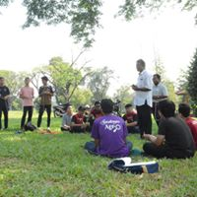
PERANAN FASILITATOR

Slide 37
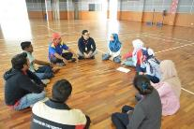
Peranan Fasilitator
Fasilitator
BUKAN pensyarah, pengajar atau penceramah
Pemudahcara
Memberi kuasa kepada individu untuk mengawal dan bertanggungjawab terhadap usaha serta pencapaian diri sendiri
Berusaha bina suasana yang menggalakkn pembelajaran, menyedikan peralatan dan menyoal untuk menggerakkan pemikiran ahli.

Slide 38
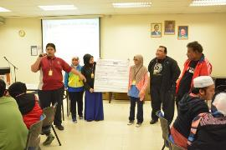
Peranan Fasilitator
Menggerak dan membimbing proses pembelajaran kumpulan
Tidak berperanan sebagai pakar
Menggalakkan perbincangan
Menyediakan maklumat lengkap
Tidak mengajar dan memberikan jawapan lengkap
Tidak melibatkan diri secara terus dalam isu perbincangan kumpulan
Bertindak sebagai role-model kepada
sikap dan tingkah laku komunikasi
yang berkesan

Slide 39
Pengajar vs Fasilitator
PENGAJAR
FASILITATOR
Memandu arah pelajar
Mengendali kelas pembelajaran
Memindahkan pengetahuan dan kemahiran
Membuat keputusan untuk kumpulan
Membantu untuk fahami dan capai tujuan
Membantu kumpulan bina kemahiran berfikir
Membantu kumpulan dalam mencapai kata sepakat
Membantu kumpulan membuat keputusan
Penyelia

Slide 40
Ciri Fasilitator yang Berkesan
Mempunyai kemahiran teknikal
Memastikan persediaan perjumpaan/aktiviti kelas
Menggalakkan partisipasi pelajar
Melibatkan semua pelajar
Tidak membiarkan sesetengah pelajar mendominasi perbincangan/aktiviti
Moderator
Ahli yang sepatutnya banyak bercakap mengeluarkan pendapat
Fasilitator hanya memainkan peranan sebagai pendengar, penggalak, menyoal atau membuat rumusan.

Slide 41
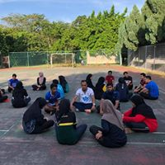
Ciri Fasilitator yang Berkesan
Kemahiran mendengar dan berbicara
Fasilitator yang baik…
Tidak memberitahu
Tidak mengarah
Tidak mengambil kredit atas kejayaan pelajar

Slide 42
Ciri Fasilitator yang Berkesan
Kejenakaan
Gerak hati
Kreativiti
Kesungguhan
Kejujuran
Harga diri mantap
Pendedahan Kendiri
Kekitaan
Tegas diri
Fleksibel
Peka
Beretika

Slide 43
Tanggungjawab Fasilitator

Slide 44
Tanggungjawab Fasilitator
Menerapkan elemen Kemahiran Insaniah kepada pelajar Kursus Kokurikulum Berkredit
Menjadi orang tengah dalam menyampaikan pengajaran KKB kepada pelajar
Menjadi pembimbing kepada pelajar dalam memastikan setiap pelajar mengaplikasi 7 Kemahiran Insaniah dalam kehidupan seharian

Slide 45
Tanggungjawab Fasilitator
Mengendalikan latihan kokurikulum kepada pelajar mengikut kandungan silibus yang telah ditetapkan.
Memberi latihan kokurikulum ke arah memupuk Kemahiran Insaniah pelajar seperti yang telah ditetapkan oleh Universiti
Membantu sikap baharu yang dinamis, praktikal dan produktif di kalangan pelajar melalui latihan-latihan yang sistematik.

Slide 46
Tanggungjawab Fasilitator
Memastikan terbina suasana kerjasama, tolong-menolong di antara pelajar dengan fasilitator atau pelajar dengan pelajar
Bertindak dalam mengatasi segala masalah yang timbul dan sekiranya perlu, dapatkan bantuan daripada Pengarah Pusat Kokurikulum/ Ketua Seksyen Kokurikulum atau Penyelaras Teras Kursus Kokurikulum.
Memastikan pelajar melaksanakan program berdasarkan peraturan yang digariskan oleh Universiti

Slide 47
Panduan Fasilitator
Tugas utama fasilitator pada peringkat awal
Memastikan ahli kumpulan berasa selesa dengan ahli lain dan fasilitator
Gunakan pengalaman ahli sendiri untuk gerakkan proses perbincangan
Peka kepada bahasa bukan lisan, mood dan tahap penerimaan ahli
Konflik antara ahli perlu diselesaikan pada masa itu dan tidak ditangguhkan
Gunakan bahasa dan istilah yang mudah
Aktiviti yang ada dalam kelompok perlu dikaitkan dengan objektif kelompok
Keputusan yang diambil dalam kelompok perlu realistik dengan kehidupan

Slide 48
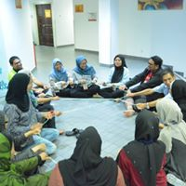
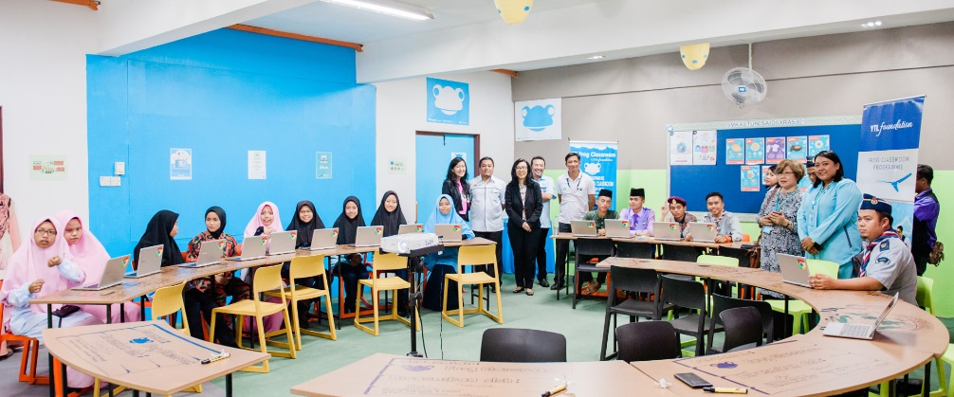
Setting kelas
Classroom atau kelompok bulatan?
Outdoor

Slide 49
Pengendalian Kelas dalam Bahasa Inggeris

Slide 50
Pengendalian Kelas dalam Bahasa Inggeris
Bermula 2018, Pengurusan UPM telah menetapkan semua kursus yang diajar perlu mengajar dalam Bahasa Inggeris
Semua fasilitator wajib menghadiri Kursus Pemantapan Kemahiran Bahasa Inggeris yang dianjurkan oleh PKPP.

Slide 51
Pengendalian Kelas dalam Bahasa Inggeris
Peningkatan kemahiran diri
Menggalakkan penggunaan BI dalam setting santai
Bahasa Inggeris mudah difahami
Perfect English?
Simple English
As long as the students can understand you

Slide 52
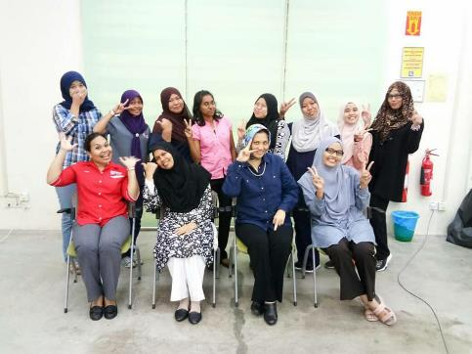
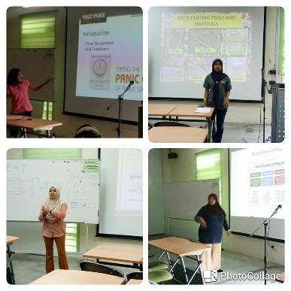
Facilitator Skill Enhancement Courses
English Enhancement Course for KKB facilitators, 8 Apr 2018

Slide 53
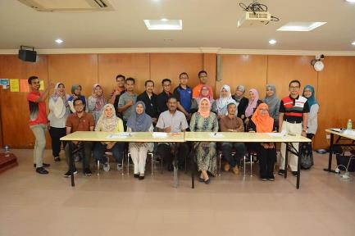
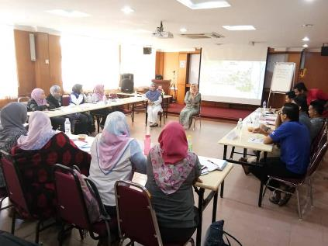

Slide 54
HARAPAN

Slide 55
Harapan
Akan melaksanakan tugas dengan penuh amanah
Bukan sekadar untuk diri sendiri, bukan untuk pendapatan tambahan
Tetapi untuk berkongsi ilmu, kepakaran
Menerapkan nilai positif dan kemahiran insaniah melalui aktiviti kokurikulum
Agar dapat membangunkan generasi muda yang bakal membina bangsa dan negara

Slide 56
Harapan
Kokurikulum
Bukan sampingan
Bukan picisan
Bukan sambil-sambilan
Bukan sekadar hobi masa lapang
Tetapi…
ia adalah elemen PENTING dalam pembangunan sahsiah pelajar
Melengkapi pembelajaran kurikulum/akademik

Slide 57
To be a role model..

Slide 58
High Performing Facilitators
Creative and innovative
Collaborate, support each other – Trust each other!
Practice good team work
Show a good example

Slide 59
High Performing Facilitators
Most importantly
Enjoy your work!!!
Be passionate about it!!!

